Slide 1
Clase 1
Tema II: La literatura cubana en la década del 40 al 50
Sumario:
Panorama histórico cultural del período. El grupo Orígenes. Significación
La narrativa cubana de 1940 a 1950. Caracterización
Figuras representativas del periodo

Slide 2
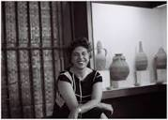
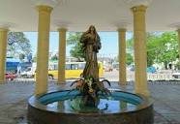
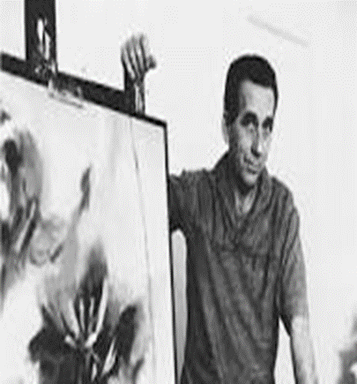
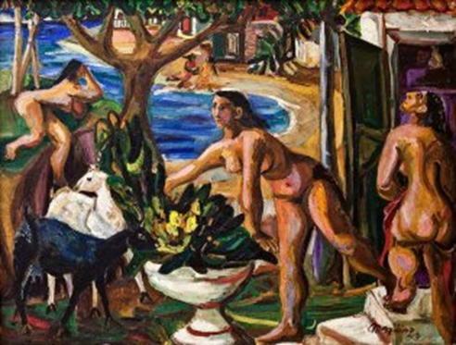
La cultura cubana en la década del 40 al 50
La década del 40 está marcada por la maduración y consolidación de esa vanguardia plástica cubana que en un proceso de continuidad comenzó en 1925
Aparecen nuevos temas y nuevos artistas, movidos por la insatisfacción ante las formas e los intereses académicos para apresar la realidad
Se produce el segundo momento de la vanguardia, con artistas y obras que hoy constituyen patrimonio de la cultura cubana
Rita Longa (1912-2000)
Virgen del Camino, 1948
Mariano Rodríguez
(1912-1990)
Paisaje con figuras,
1943
Situada en San Miguel del Padrón

Slide 3
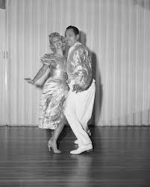
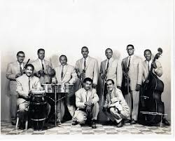
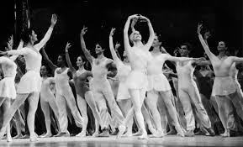
Pérez Prado y Rosa Fornés bailando mambo
En 1939 se había fundado en Cienfuegos la Orquesta Aragón, con la dirección de Rafael Lay, entre otras agrupaciones que motivaron al público bailador (Orquesta Melodías del 40)
Fue un momento de tránsito, de transculturaciones, interinfluencias entre las distintas manifestaciones de la música nacional y la que nos llegó de diversos países en contactos culturales: entrada de canciones españolas (en películas, cancioneras y grupos orquestales que nos visitaban); auge del tango argentino, del bolero mexicano y de estilos de bailes norteamericanos que aportaban nuevas sonoridades al conjunto jazzband
La compañía del Ballet Nacional de Cuba surge en 1948, con Alicia Alonso como principal fundadora y primerísima figura. En 1950 se crea la Escuela Nacional de Ballet Alicia Alonso, anexa a la compañía profesional
Orquesta Aragón
Ballet Nacional de Cuba

Slide 4

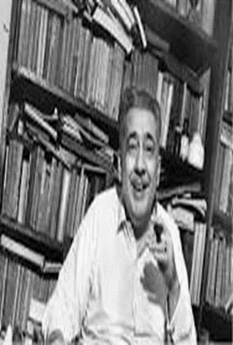
Grupo Orígenes
Surge en la segunda mitad de la década de 1930, al aparecer Muerte de Narciso (1937), de José Lezama Lima, figura central de la tendencia. Se inicia como revista en 1944 y cesa en 1956.
Fue una particular reunión de amigos que coincidieron en un espacio y una época: la ciudad de La Habana. Eran escritores que miraban hacia el pasado y que se proyectaban hacia el porvenir. Sustentaban su trabajo en una ética intachable. En una primera lectura o en sucesivas lecturas superficiales no vemos ese anhelo de futuridad y de redención que subyace en sus páginas, pero cuando volvemos a sus ensayos y poemas y a los editoriales de las revistas nos percatamos de la indisoluble fusión de sus reflexiones y sus propuestas de una nueva nación...
Tanto en las revistas como en los propios textos de los origenistas se fue creando una obra de gran solidez, integrada a nuestro pasado y a la herencia espiritual de Hispanoamérica, y en no menor medida a la gran corriente de la cultura universal.
José Lezama Lima
(1910-1976)

Slide 5
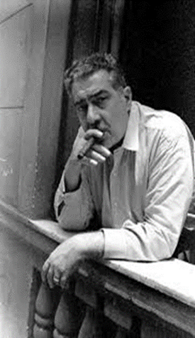

José Lezama Lima
Excelente creador, con un mundo imaginativo firme y robusto, con amplias imágenes, gran potencia verbal. En ocasiones empleaba una sintaxis distorsionada, lo excesivo y opulento de sus versos definen su estilo
Esta nueva manera de concebir y realizar la poesía introduce el problema de la dificultad de su recepción literaria. Le confirió a nuestra poesía una apertura de infinitas posibilidades de penetrar en lo desconocido pero, simultáneamente, de radicarse entrañablemente en lo conocido
Su poesía constituye una de las empresas poéticas más ambiciosas, creadoras, importantes de la poesía universal
La obra lezamiana pretende trascender lo visible para llegar a lo desconocido, a la sustancia última, a cuyo centro no es posible arribar desde posiciones esteticistas ni desde el simple exteriorismo de denuncia social, así como tampoco desde las confesiones de dramas personales de ascendencia romántica

Slide 6
Fina García Marruz expresó: Lezama era más delirante que todos los vanguardistas.
Escribir con ese estilo tenso, sobreabundante, pletórico de alusiones y con una sintaxis y un léxico como los suyos, revela una lúcida conciencia y una autenticidad infrecuentes. No hay en sus textos ni el menor afán de sorprender o asombrar al lector. Su poesía y su prosa son, sencillamente, así: desmedidas, ilimitadas, de un hermetismo en consonancia con el pensamiento que el autor quiere comunicarnos.
Con su novela Paradiso se consagró internacionalmente como uno de los mejores escritotres de la lengua española. Sobre esta Vitier sentenció: los lectores mejores de Paradiso están en el futuro, así como el propio Lezama y él mismo habían hablado de un Martí futuro, un Martí que nos abre una posibilidad de intelección de la Historia y de nosotros mismos que se comprenderá plenamente en el porvenir.
Lezama dijo en una entrevista a finales de los años 60: Creo que en Cuba ha habido una sola generación que haya sido creadora, que es la de José Martí. Después de Martí', los que seguimos trabajando en la cultura, buscamos una posibilidad en el porvenir. [...] Y más de una vez afirmé que Orígenes no era una generación, sino un estado poético que podía abarcar varias generaciones. Es la vuelta a los orígenes. Como decía Nietzsche, "el que vuelve a los orígenes encontrará orígenes nuevos"

Slide 7
Los poetas miembros del Grupo Orígenes
Primera promoción: José Lezama Lima, Virgilio Piñera, Gastón Baquero, Ángel Gaztelu y Justo Rodríguez Santos
Son herederos de los más generales postulados de la Vanguardia, asumen elementos renovadores de encumbrada sensibilidad, de un tono diferente y de otra forma de plantearse la creación.
Muestran avidez por reflejar la realidad de manera distinta a la de sus coetáneos. No buscan la perfección ni la belleza de las cosas, no se propone conmover a sus lectores ni compulsarlos a la acción, o descubrirles su identidad a partir de postulados éticos previamente elaborados por el pensamiento conceptual: su propósito es ir entregando el sentido último del ser.
Para Lezama era imprescindible volver hacia los orígenes en busca de una imagen integradora para alcanzar un sentido de futuro, de realización en el tiempo.

Slide 8
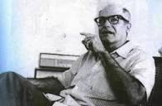
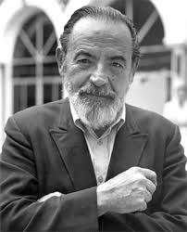
Segunda promoción: Eliseo Diego, Octavio Smith, Cintio Vitier, Fina García Marruz y Lorenzo García Vega
Estos origenistas acentúan algunos de los aspectos esenciales de la llamada poesía trascendentalista (los que hacen poesía trascendente, con dos supuestos radicales: la experiencia (tanto vital como cultural y la palabra (en su deseo de identificación simbólica de la realidad); sobre todo aquellos que revelan la definitiva configuración de una poética de lo cubano
El tema de la pobreza, la concepción de una memoria creadora, el tema del imposible y una intensa incorporación poética de preocupaciones y actitudes religiosas, se hacen más nítidos en esta promoción
Además de aprehender más directamente la inmediata realidad, integra a su órbita creadora a otros poetas: Samuel Feijóo, Emilio Ballagas, Eugenio Florit y establece un significativo puente con la llamada generación de los años cincuenta
Samuel Feijóo
(1914-1994)
Eliseo Diego
(1920-1994)

Slide 9
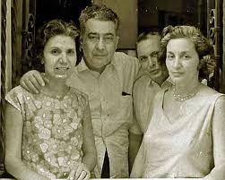
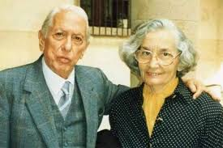
Lezama elaboró una concepción de la cultura que superaba los estériles dualismos de poesía y vida, poesía culta y poesía popular, literatura comprometida y literatura evasionista.
Los poetas origenistas, desde una religiosidad católica que se nos evidencia en sus más importantes textos poéticos y ensayísticos, nos han dejado una obra que nos conmueve por su riqueza y su honda espiritualidad, más allá de sus aciertos formales o de la reiterada sobreabundancia de sus numerosas páginas.
Desde el pasado y a partir de la conciencia de la necesidad de un enriquecimiento sustantivo de nuestra identidad más profunda, la obra del Grupo Orígenes se vuelve una herencia para todos los tiempos.
Lezama, Cintio Vitier y Fina García

Slide 10
La narrativa cubana en la década del 40 al 50
Antecedentes
La narrativa de la etapa sirvió como vehículo para:
- expresar el desencanto que marcó al pueblo,
- presentar la realidad circundante,
- ofrecer valiosas informaciones de la época
Por sus aportes se destacaron los novelistas Carlos Loveira a partir de sus vivencias personales, con sus obras Los inmorales (1918) y Generales y doctores (1920) y Miguel de Carrión, por sus conocimientos de la sociedad y de la psicología humana, con sus obras Las honradas (1918) y Las impuras (1919)
En la república, debido a las circunstancias sociológicas particulares, el vanguardismo generó distintas vertientes:
la criollista: afincada en la problemática social del campesino
la negrista: centraba su interés en la problemática de la incidencia del negro en la vida cubana y su significación en la conformación de nuestra identidad nacional. Se destacan Ramón Guirao, Lydia Cabrera, Alejo Carpentier

Slide 11
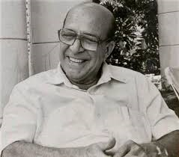
Autor representativo de la narrativa
Onelio Jorge Cardoso
Propone un modelo narrativo no simple reproductor de la situación del campesino o del obrero agrícola, sino uno que contribuyera al análisis de los elementos ideológicos, políticos, culturales, éticos, de lo que resulta una visión totalizadora de la realidad desde una perspectiva de clase.
Redefine el problema nacional desde las clases populares, en las que se contemplen tanto las estructuras económicas como los elementos integrantes de la personalidad nacional aportados por esas clases, como su idiosincrasia, sus tradiciones, sus valores culturales y su experiencia cotidiana.
La amplitud semántica de su discurso narrativo permite una efectiva recepción por parte de los más diversos públicos. La síntesis de lo cubano constituye una reflexión sobre el hombre y sus circunstancias, sus anhelos y sus necesidades.
(1914-1986)

Slide 12
Su cuentística se inserta dentro de un realismo que va a la esencia de los acontecimientos y seres que le sirven de asunto, para entregar una realidad más profunda, más compleja. Su principal objetivo es la denuncia y la crítica social. Mediante sus narraciones expresa una filosofía de vida, reglas de conducta, principios morales.
Algunos temas abordados:
Del campesino con un mensaje revolucionario en: El cuentero, Hierro viejo
Del mar o de pescadores en: El caballo de coral, El hombre marinero
De ambiente carbonero en: Los carboneros, En la Ciénaga
De los males sociales en Un brindis por el zonzo
De contenido humano, filosófico en: Francisca y la muerte, Mi hermana Visia
De denuncia social en: La rueda de la fortuna
De contenido antirracista en: Los patines
De contenido social en: Negrita, Teresa

Slide 13
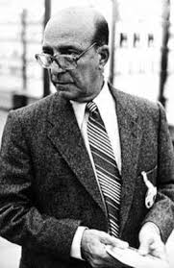

Características generales de su obra
Cuentos breves, sencillos, prosa ágil, desde el inicio del cuento atrapa al lector, uso extraordinario de la síntesis
No dice, sugiere al lector a través de la acción
No emplea excesivos recursos literarios, no realiza descripciones innecesarias
Emplea metáforas e imágenes populares, frases espontáneas del lenguaje popular; pintorescas escenas y situaciones
Sus personajes son hombres y mujeres del pueblo los que producen y reciben las manifestaciones artísticas, y estos parten de su propia experiencia, de sus tradiciones
Hay una intención reivindicativa de la cultura popular y, lo más importante, una proposición de universalidad de los valores culturales desde la perspectiva de esas clases y sectores populares.
En una entrevista expresó: No hay igualdad social sin igualdad cultural.

